Slide 1
XX集团公司
商业计划书模板
汇报人： OfficePLUS
20XX年X月X日

Slide 2
集团介绍
01
GROUP INTRODUCTION
业务概况
02
BUSINESS OVERVIEW
产品运营
03
Contents
PRODUCT OPERATIONS
04
融资计划
FINANCING PLAN

Slide 3
01
集团介绍
GROUP INTRODUCTION

Slide 4
集团介绍
XXX集团科技有限公司成立于2011年，是一家致力于打造具有市场竞争力的金融服务创新平台，综合运用金融科技手段，开展技术创新、软件研发、平台运营与技术咨询，提供金融科技服务、基础技术研究服务、金融和跨行业云服务以及金融和科技资源整合服务。集团成立以来，一直本着为客户服务的原则，深受客户的欢迎和支持，短短十年时间，成为了行业内排名前列的平台公司。

Slide 5
组织架构
CEO
CFO
CMO
CTO
COO
营销
中心
研发
中心
产品
运营
客户
运营
财务
审计

Slide 6
David
CEO
麻省理工学院硕士毕业
主要负责公司的战略发展布局及项目执行
曾三次首邀出席达沃斯世界经济论坛，并在墨尔本、德里和上海出席世界经济论坛

Slide 7
团队介绍
JENNY
HALEAN
JAMES
集团CFO
耶鲁大学硕士
全面负责财务战略规划及执行
集团CMO
清华大学博士
全面负责对外合作战略及渠道建设
集团CTO
哈佛大学硕士
全面负责集团产品研发及项目推进

Slide 8
发展历程
201X
投入人脸识别，智能双录系统
201X
推出革命性的产品优品5.0
201X
201X
公司成立，并发布愿景、使命
发布全行业第一个业务系统2.0
201X
202X
202X
正式发布行业解决方案
与全国知名高校建立长期战略合作研发
成为行业内首屈一指的领头羊

Slide 9
企业文化
使命
服务客户、回报股东、成就员工、奉献社会
愿景
使命
透过长期的往来关系，为客户提供金融系统服务，从而成为行业领先的企业
愿景
价值观
诚信、专业、创新、进取
价值观

Slide 10
我们的合作单位

Slide 11
02
业务概况
BUSINESS OVERVIEW

Slide 12
需求分析
01
02
项目融资难
转让难度大
核心企业的应付账款资产无法逐级流转，保理业务不可贯穿整条供应链
在多环节参与的供应链金财业务中，对回款保障缺少可信的技术手段
03
04
风险成本高
增长速度快
企业在贸易背景核实、可靠质权、回款控制等方面操作与风险成本均较高
各地区XX增长速度明显，金融服务实体经济的水平在提升

Slide 13
业务背景
前景广阔
政策支持
地位上升
随着经历“互联网金融”的发展阶段，金融科技逐斯成为推进金融业务创新发展的主要力量
监管过续出台“科技+金脑”政策号向性文件，肯定金触科技的同时为建立健全金触科技监管制度与市场秩序做出了卓越贡献
传统机构也逐渐意识到了科技的重要性，头部机构期妇加大科技资金投入，金融科技的战略地位得到显著提升

Slide 14
项目概述
软件开发
互联网金融
智能硬件
国内知名互联网服务高，提供完整的产品线域名，主机云计算邮箱建站，推广等强大的代理平台，以及完善的培训支撑体系。
传统金融机构与互联网企业利用互联网技术和信息通信技术实现资金融通的新型金融业务模式。
不仅关注可穿戴、智能家居,还聚焦机器人、虚拟现实和智能出行等新兴智能领域。

Slide 15
行业前景
集团内部业务年增长率
42%
75%
55%
软件开发
互联网金融
智能硬件

Slide 16
SWOT分析
我们的优势
S
W
我们的劣势
富有经验的团队，一流的执行力及号召力，相关一手资源的掌握和对接
项目起步晚，资金量不是很充裕，遇到大资本容易吃亏
O
T
我们的机会
我们的威胁
目前行业还没有一家头部企业出现，整个市场的需求量巨大，但是痛点明显
项目处于初级阶段，还有很多需要尝试和修正，时间上紧迫；

Slide 17
03
产品运营
PRODUCT OPERATIONS

Slide 18
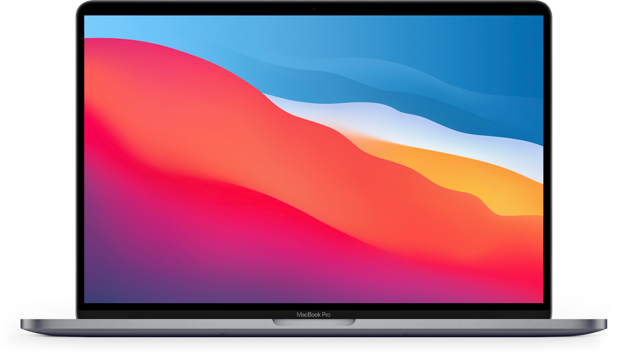
核心功能
01
风控能力
对产品本身来说，风控是最复杂的环节，风控架构背后依托的是机器学习和大数据的能力
02
通道能力
通道的建设和完整度是支付公司底层地基能力的体现
03
任务管理能力
支持离线计算、流计算和数据库管理，具有丰富的作业类型和管理能力
04
专业服务
专业挖掘和定制化服务的团队，结合相关数据，深挖行业价值；

Slide 19
产品亮点
应用支撑
安全可靠
提供一站式设备管理服务，监控，打通开发集成应用
提供服务器安全、防护，国内外权威认证
高性能
快速部署
干万量级设备连接能力，百万级并发服务可用性99.9%
通过克隆技术得到更多相同配置的主机，节约配送时间
产品亮点
弹性扩容
灵活易用
根据业务发展随时进行升级，保证业务快速增长
多种操作系统类型，可自由定义，节约成本

Slide 20
专利证书

Slide 21
04
融资计划
FINANCING PLAN

Slide 22
融资计划
平台建设
设备投入
对外推广
A轮融资
1.6亿
市场拓展
产品研发

Slide 23
资金用途
对外推广
市场拓展
用于广告投放、媒体推广、自媒体运营等
用于销售人员招募，团队组建及相关市场推广
平台建设
产品研发
设备投入
用于平台数据及架构日常运营建设
用于产品的更新迭代及新技术的跟进
智能硬件研发和生产设备购入

Slide 24
预算分析
项目 | 第一阶段（万） | 第二阶段（万） | 第三阶段（万） | 第四阶段（万）
市场拓展 | 500 | 700 | 850 | 950
产品研发 | 1000 | 1200 | 1500 | 2000
对外推广 | 200 | 500 | 700 | 800
设备投入 | 0 | 1500 | 1500 | 0
平台建设 | 420 | 480 | 550 | 580
总计 | 2120 | 4380 | 5100 | 4330

Slide 25
发展计划
产品研发
市场推广
改进生产
人才战略
产品研发是企业赖以生存的基础，是决定市场占有率的铁律
将向重点市场投入主要资源，开辟新的市场机会
优化生产流程、简化工序，提升生产效率
凝聚更多优秀人才，加快公司发展步伐

Slide 26
未来计划
基于目前的市场分析和现有资源，我们对未来3年进行了销售额、签约客户数等方面的规划。并制定了详细的落地计划
销售额突破
签约客户数
20亿
800家

Slide 27
THANKS

